Slide 1


Ορισμός του είδους ρύπανσης όξινης βροχής
Η όξινη βροχή είναι ένα σοβαρό περιβαλλοντικό πρόβλημα που προκαλείται από την εκπομπή ατμοσφαιρικών ρύπων, κυρίως διοξειδίου του θείου και οξειδίων του αζώτου.

Slide 2
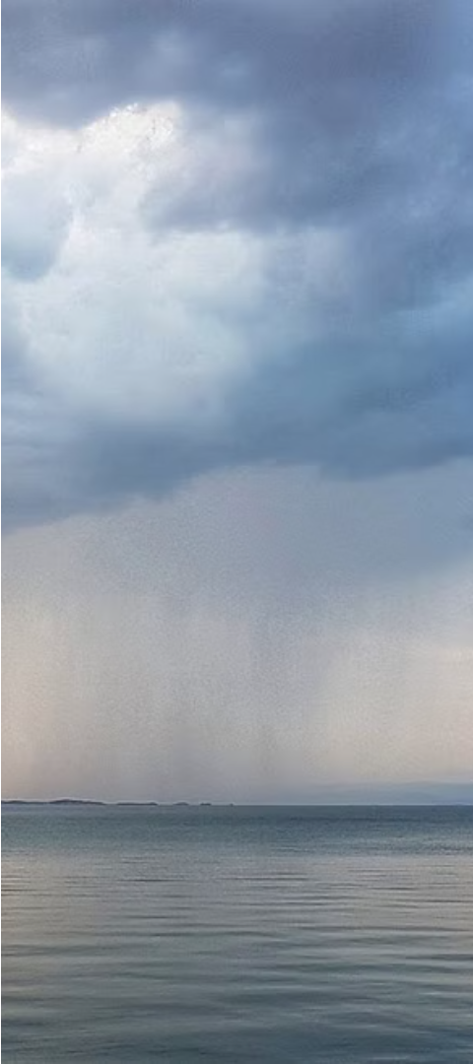
Χαρακτηριστικά Οξινής Βροχής
Χημική Σύνθεση
Χαμηλό pH
Περιέχει αυξημένα ποσοστά θείου και αζώτου, όπως θειικό οξύ και νιτρικό οξύ.
Η οξινότητα της βροχής μπορεί να φτάσει το pH 4 ή και χαμηλότερα.
Γεωγραφική Εξάπλωση
Εμφανίζεται σε βιομηχανικές και αστικές περιοχές, κυρίως στη Βόρεια Αμερική και την Ευρώπη.

Slide 3
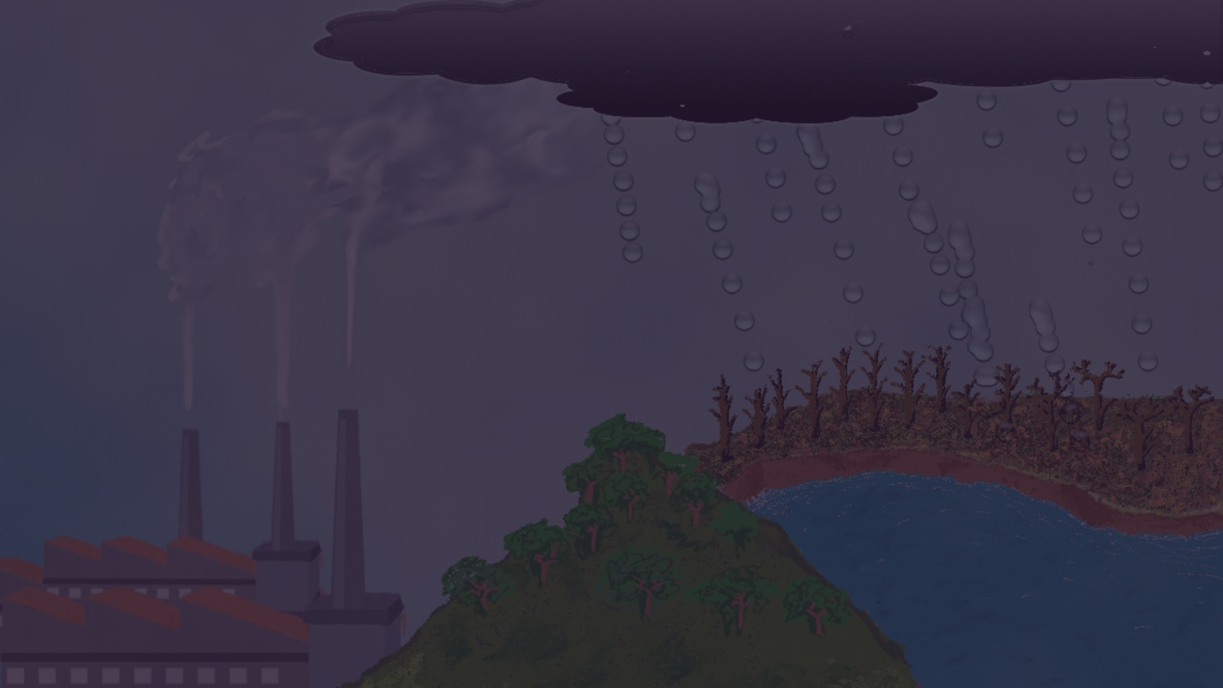
Επιπτώσεις Οξινης Βροχής
Καταστροφή της χλωρίδας και της πανίδας στη φύση λόγω της μείωσης του pH του εδάφους και των υδάτων
Διάβρωση και φθορά των κτηρίων, αγαλμάτων και μνημείων από το οξύ της βροχής
Ρύπανση των υδάτινων οικοσυστημάτων που οδηγεί σε δηλητηρίαση των ψαριών και άλλων υδρόβιων οργανισμών

Slide 4
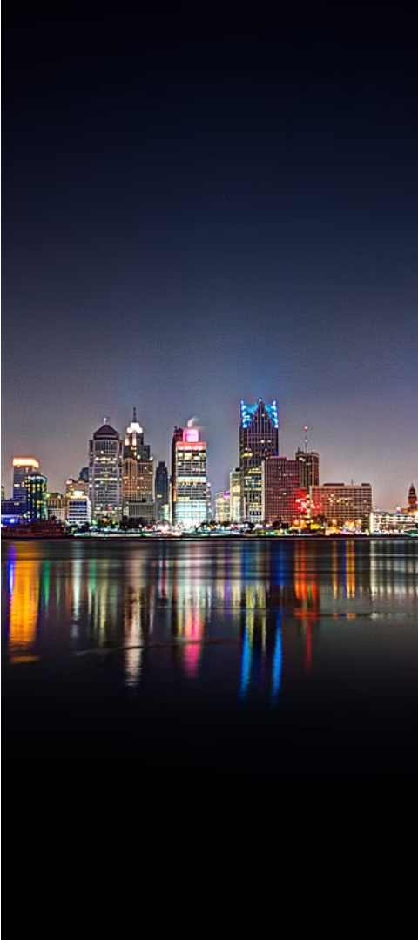
μελετη περιπτωσης οξινης βροχης
1
Η Πόλη του Ντέτροιτ
Μία από τις περιοχές που επλήγησαν σοβαρά από την όξινη βροχή ήταν η πόλη του Ντέτροιτ στις ΗΠΑ.
2
Καταστροφή Υποδομών
Τα όξινα νερά της βροχής προκάλεσαν σημαντική φθορά σε κτίρια, γέφυρες και δρόμους της πόλης.
3
Επίπτωση στη Ζωή
Οι κάτοικοι της περιοχής αντιμετώπισαν προβλήματα υγείας λόγω της έκθεσής τους στην όξινη βροχή.

Slide 5
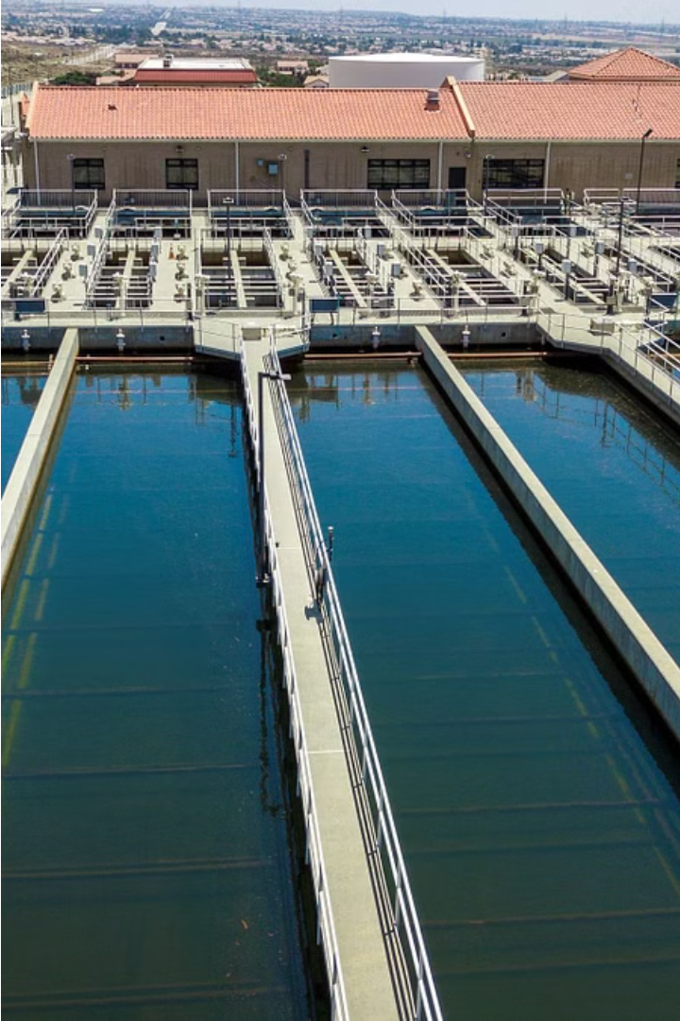
Τρόποι αντιμετώπισης οξινής βροχής
Η οξίνη βροχή μπορεί να αντιμετωπιστεί μέσω της εγκατάστασης συστημάτων επεξεργασίας νερού, καθαρισμού καυσαερίων και εφαρμογής γεωργικών πρακτικών.
Η χρήση ασβεστόλιθου και άλλων αλκαλικών υλικών μπορεί να εξουδετερώσει την οξύτητα του εδάφους και του νερού.
Η μείωση των εκπομπών ρύπων από βιομηχανίες και οχήματα είναι επίσης ζωτικής σημασίας για την πρόληψη της οξινοποίησης του περιβάλλοντος.

Slide 6
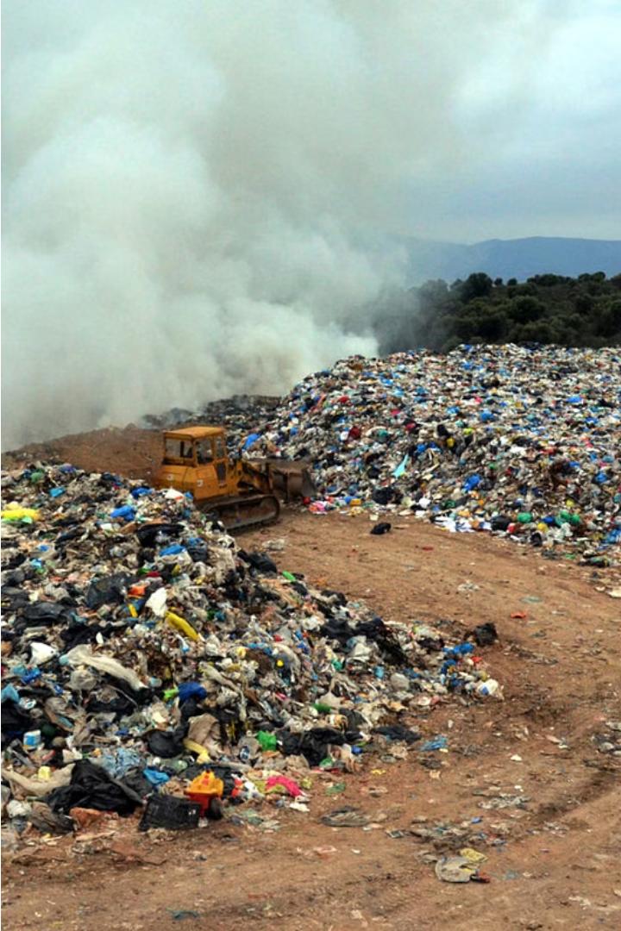
Ραδιενεργά Απόβλητα
Ραδιενεργά απόβλητα είναι οποιοδήποτε υλικό που εκπέμπει ιονίζουσα ακτινοβολία και προέρχεται από πυρηνικές εγκαταστάσεις, ιατρικές εφαρμογές, βιομηχανικές διαδικασίες και επιστημονική έρευνα.

Slide 7
Χαρακτηριστικά Ραδιενεργών Αποβλήτων
Υψηλή Ραδιενέργεια
Μακρά Ημιζωή
Μεγάλος Όγκος
Διαφορετικά Είδη
Ορισμένα ραδιενεργά υλικά παραμένουν επικίνδυνα για χιλιάδες χρόνια.
Τα ραδιενεργά απόβλητα εκπέμπουν υψηλά επίπεδα ιονίζουσας ακτινοβολίας που μπορούν να προκαλέσουν σοβαρές βλάβες στην υγεία.
Η ραδιενεργή μόλυνση παράγει τεράστιες ποσότητες αποβλήτων που χρειάζονται ασφαλή διαχείριση.
Τα ραδιενεργά απόβλητα περιλαμβάνουν πυρηνικά καύσιμα, πυρηνικά όπλα, ιατρικά απόβλητα και βιομηχανικά απόβλητα.

Slide 8
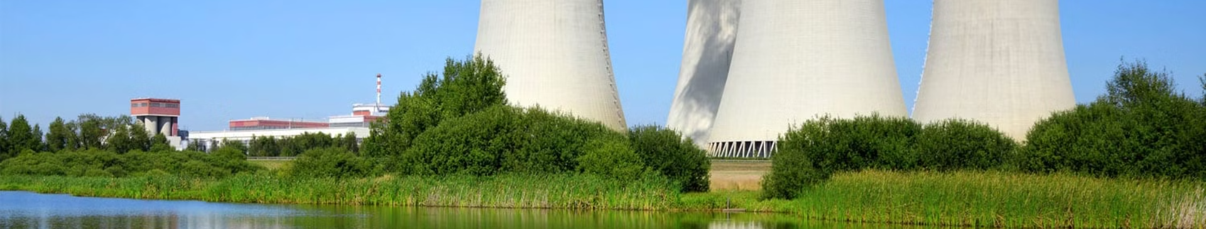
Επιπτώσεις Ραδιενεργά Απόβλητα
Μακροχρόνιος κίνδυνος για τη δημόσια υγεία: Τα ραδιενεργά απόβλητα εκπέμπουν ιονίζουσα ακτινοβολία για χιλιάδες χρόνια, απειλώντας την υγεία των ανθρώπων και του περιβάλλοντος.
Μόλυνση των υδάτινων πόρων: Οι διαρροές ραδιενεργών αποβλήτων μπορούν να μολύνουν υπόγεια ύδατα και ποτάμια, καθιστώντας το πόσιμο νερό ακατάλληλο και επικίνδυνο.
Καταστροφή της βιοποικιλότητας: Η ραδιενεργή μόλυνση μπορεί να βλάψει σοβαρά τα οικοσυστήματα και να εξαλείψει ευαίσθητα είδη φυτών και ζώων.

Slide 9
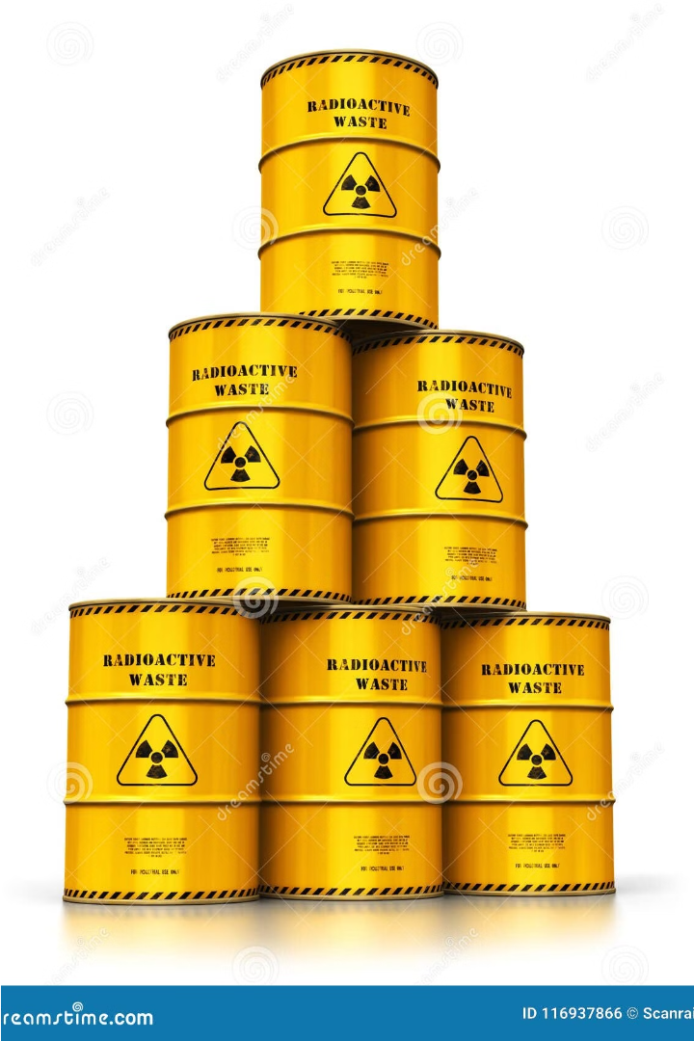
Μελέτη περίπτωσης ραδιενεργών αποβλήτων
Η νομοθεσία για την διαχείριση των ραδιενεργών αποβλήτων στην Ελλάδα είναι αυστηρή και ακολουθεί τα πρότυπα της Ευρωπαϊκής Ένωσης. Ένα παράδειγμα είναι το πυρηνικό εργοστάσιο της Κοζλοντούη.
Το εργοστάσιο αυτό διαχειρίζεται τα ραδιενεργά απόβλητα με αυστηρά πρωτόκολλα, διασφαλίζοντας την ασφάλεια του περιβάλλοντος και των κατοίκων.

Slide 10
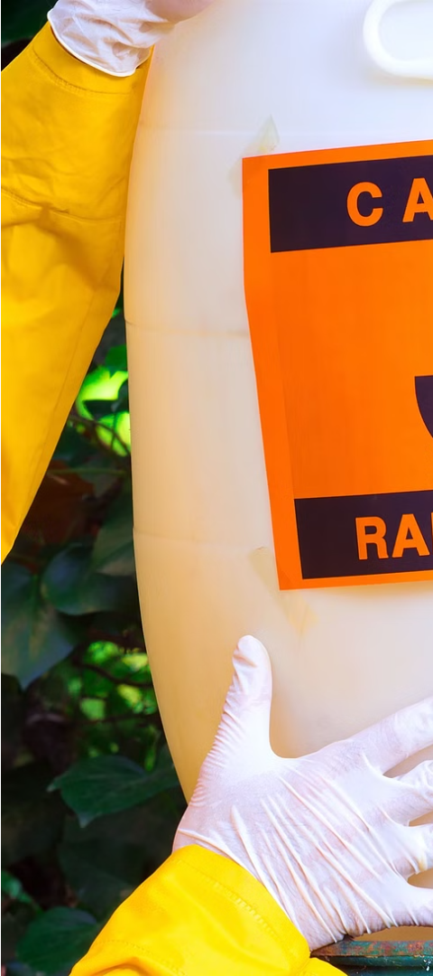



Τρόποι Αντιμετώπισης Ραδιενεργών Αποβλήτων
Απομόνωση
Αποθήκευση σε ειδικές εγκαταστάσεις ακτινοπροστασίας
Ασφαλής Διάθεση
Ενταφιασμός σε βαθούς γεωλογικούς σχηματισμούς
Μείωση Παραγωγής
Βελτιστοποίηση διαδικασιών για μείωση αποβλήτων

